Slide 1
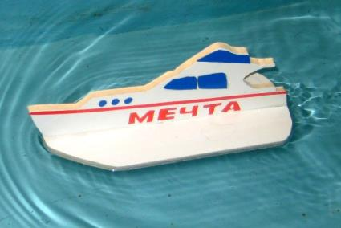
ИЗГОТОВЛЕНИЕ КОНТУРНОЙ ПЛАВАЮЩЕЙ МОДЕЛИ
С ПРОДОЛЬНЫМ РЕЗИНОМОТОРОМ ИЗ СЭНДВИЧ-ПАНЕЛИ
МУ ДО «ЦЕНТР ЮНЫХ ТЕХНИКОВ» г.УХТЫ
ДЕТСКОЕ ОБЪЕДИНЕНИЕ «ЮНЫЙ ТЕХНИК-1»
ПЕДАГОГ ДОПОЛНИТЕЛЬНОГО ОБРАЗОВАНИЯ
АНИСИМОВА СВЕТЛАНА ВАЛЕНТИНОВНА
2021 г.

Slide 2
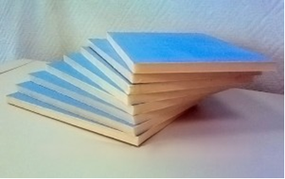
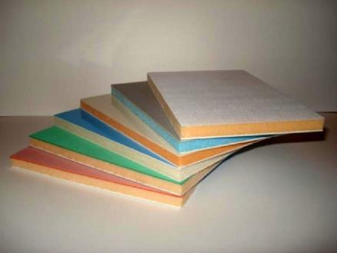
ЧТО ПРЕДСТАВЛЯЮТ СОБОЙ
СЭНДВИЧ ПАНЕЛИ
Это − изделие в виде панели, состоящей из трех слоев. Слои имеют свое назначение. Внешние – декоративные, изготавливаются из высококачественного пластика, металла, дерева или плиты. Внутренний слой стройматериала – пенополистирол.В зависимости от предъявляемых требований, сэндвич панели имеют различную толщину (10, 24, 32 ,40 мм)

Slide 3
Значительным преимуществом данного стройматериала является :
небольшой вес панелей
просты в уходе,
хорошо обрабатывются шлифовальной шкуркой,
не требуют покраски;
длительный срок службы;
возможность комбинирования (сэндвич-панели можно сочетать с различными материалами );
- экологичность.

Slide 4
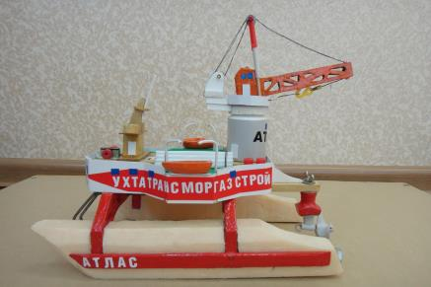
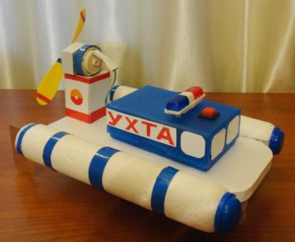
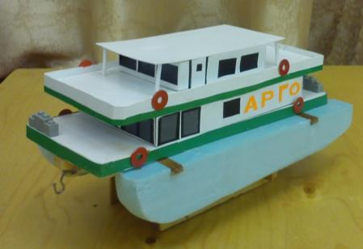
Использование сэндвич панелей в д.о. «Юный техник»
Сэндвич панели , пенопласт и пенополистирол–это легкие материалы, они не тонут в воде, поэтому из них получаются прекрасные кораблики, катамараны, катера и т.д. В своем творчестве учащиеся детского объединения «Юный техник » используют кусочки сэндвич панелей, которые применяются для изготовления откосов окон толщиной 10 мм. Ребята конструируют действующие контурные, объемные плавающие модели на резиномоторе, электрифицированные, а также используют в качестве дополнительных деталей в других поделках. Оформляются поделки при помощи самоклеющейся бумаги и декора из бросового материала.

Slide 5
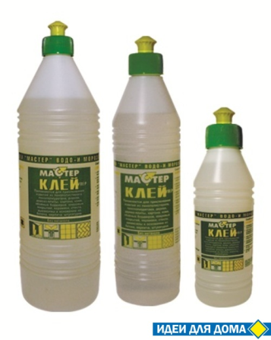
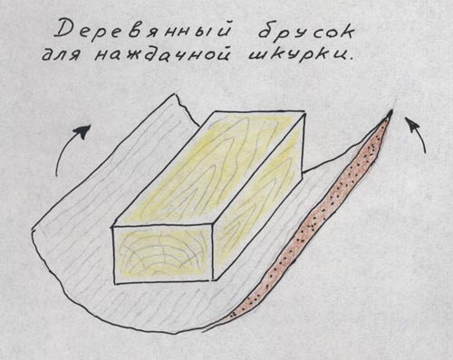
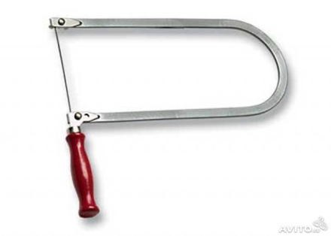
Для работы с сэндвич панелями потребуются следующие инструменты :
лобзики и пилки; - клей «Мастер» или «Титан»; - шлифовальная шкурка средней и мелкой зернистости
или напильники, - фломастер, - шаблоны.

Slide 6
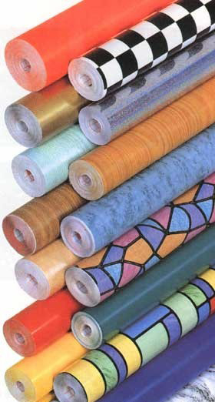
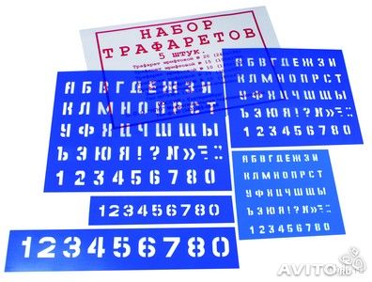
Для оформления потребуются:
- самоклеющаяся бумага ; - трафареты букв и цифр; - декор из бросового материала.

Slide 7
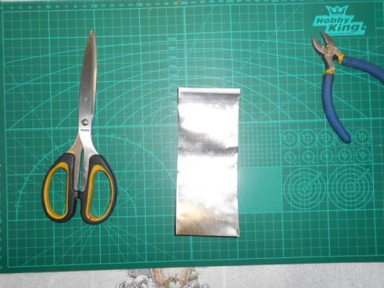
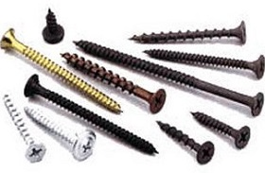
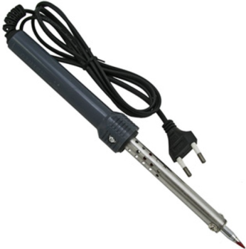
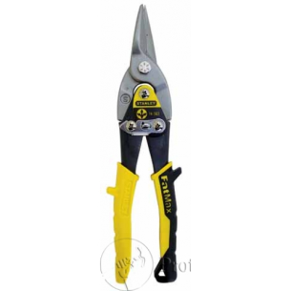
Для изготовления винтов и кронштейна плавающих моделей нам потребуются:
- жесть из банок (не ребристая), - шаблоны винта и кронштейна, - паяльник, - припой, - саморез 5-6 см для крючка, - ножницы по металлу или железные, - резиномотор.

Slide 8
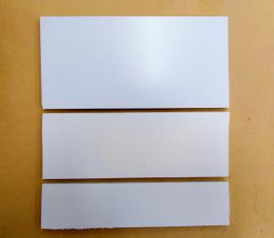
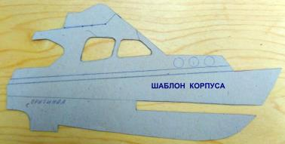
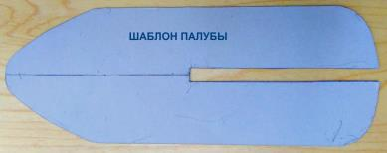
Последовательность изготовления модели
Последовательность изготовления модели | Фото | Чертежи, материалы, инструменты
 |  | Сэндвич-панели 300х140 мм и 300х100 мм 160 х80 мм т. 10 мм Шаблоны

Slide 9
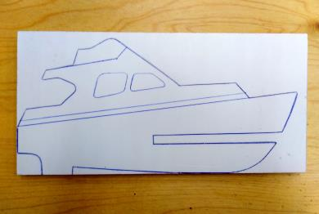
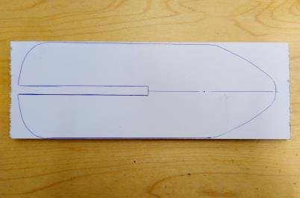
Последовательность изготовления модели
Разметка корпуса модели на сэндвич панели по шаблону Выпилить по контуру. |  | Шаблоны Лобзик, пилки для лобзика, фломастер или карандаш
Разметка палубы модели на сэндвич панели по шаблону. Выпилить по контуру. |  | Шаблоны Лобзик, пилки для лобзика, фломастер или карандаш

Slide 10

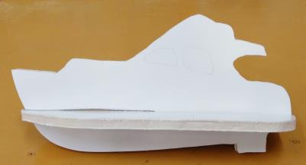
Последовательность изготовления модели
Ошкурить детали модели |  | Средняя и мелкая шлифовальная шкурка на бруске - «сухарик» или напильник
Сборка модели

Slide 11
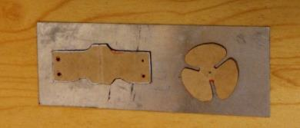
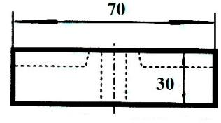
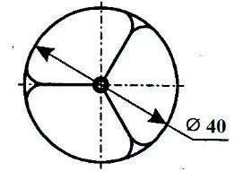
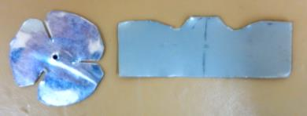
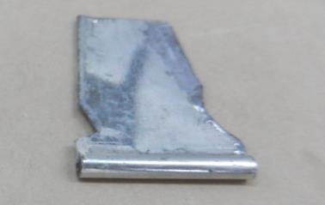
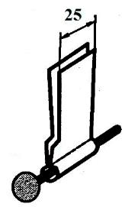
Изготовление ходовой части
На жести по шаблонам начертить кронштейн и гребной винт. Ножницами по металлу вырезать по размеченным контурам железными ножницами. Острые углы притупить напильником. На гребном винте шилом пробить отверстие под ось |  | жесть шило
Заготовку кронштейна согнуть и обжать на гвозде чуть больше диаметра, чем ось винта. Сформировать трубу на кронштейне. Края припаять. Дрелью. просверлить 1-2 отверстия диаметром 3-4 мм

Slide 12
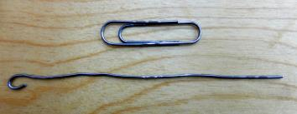
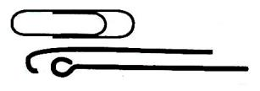
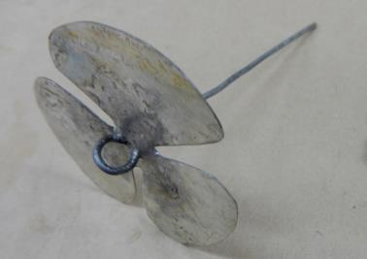
Изготовление ходовой части
Из одной большой канцелярской скрепки, предварительно выпрямленной, загнуть с помощью круглогубцев маленькое колечко на ось гребного винта.
Надеть винт на ось и припаять. Загнуть лопасти винта. |  | Паяльник,припой

Slide 13
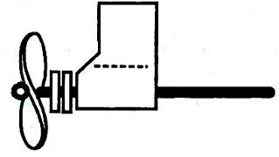
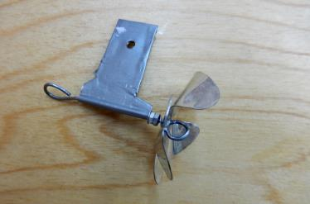
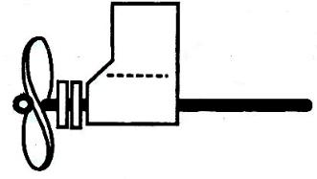
Изготовление ходовой части
Собрать винто-моторный узел модели Гребной винт вставить в кронштейн Между винтом и кронштейном проложить шайбы или гайки. |  | Винтомоторный узел модели.
С помощью круглогубцев загнуть свободный конец оси винта в крючок для резиномотора.

Slide 14
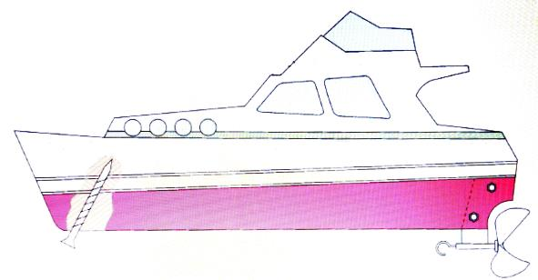
Сборка ходовой части
Кронштейн вставляем в прорезь кормовой части модели и прикручиваем с помощью гаек и винтов. В носовую часть модели вкручиваем саморез, который служит крючком |  | Клей Винт d =3 -4 мм длиной 12 мм гайка d =3=4 мм Дрель Сверло d =3= 4 мм Саморез 5 см Отвертка
.

Slide 15
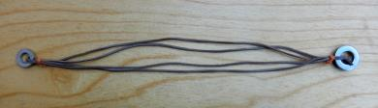
Изготовление резиномотора
Связать резиновую нить в кольцо, предварительно сложенную в двое. С двух сторон надеть маленькие колечки и закрепить на крючках. Кольца можно заменить маленькими скрепками. Длина резинки должна быть чуть больше длины модели. |  | Резиновая нить. Количество резиновых нитей зависит от толщины и ширины резинки:т. 1х1, 1х2 мм – 4 нити. 1х 3, 1х4 мм - 2 нити Колечки можно сделать маленьких скрепок или взять маленькие шайбы..

Slide 16
Чертежи

Slide 19
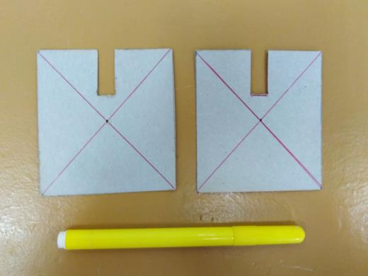
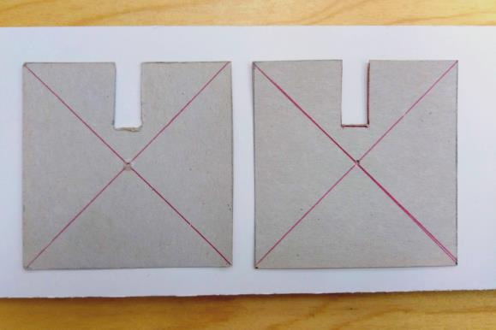
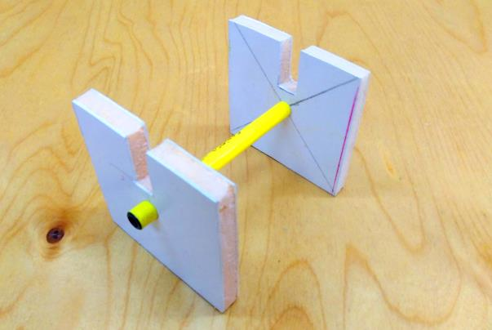
Изготовление подставки для модели

Slide 20
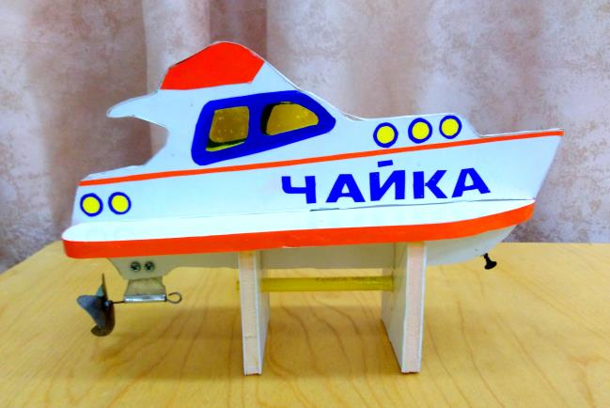
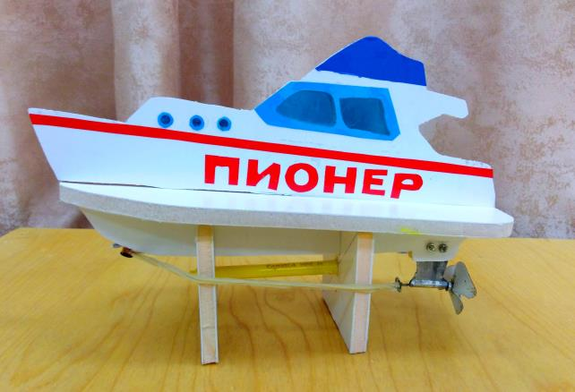
Оформление модели
Модель оформляется с помощью самоклеящейся бумаги. Буквы и цифры обводятся по трафаретам и вырезаются. Окна можно выпилить и обклеить прозрачной цветной пленкой.

Slide 21
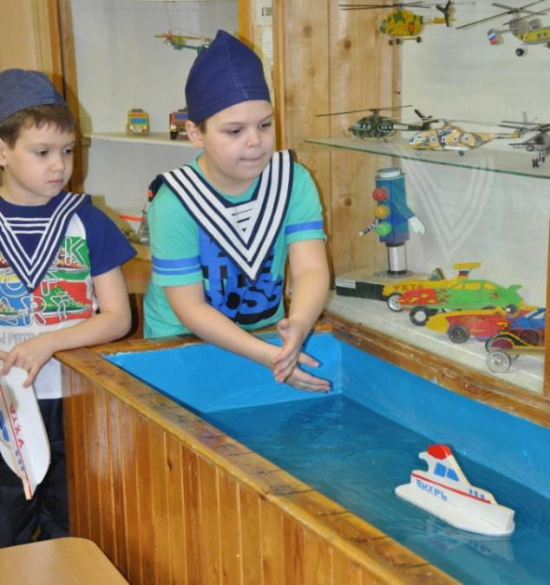
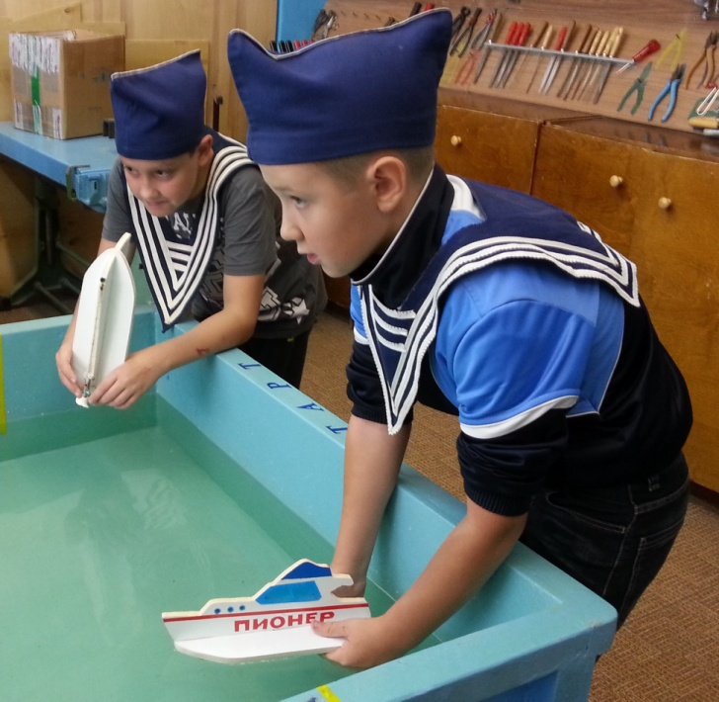
Испытание на воде

Slide 22
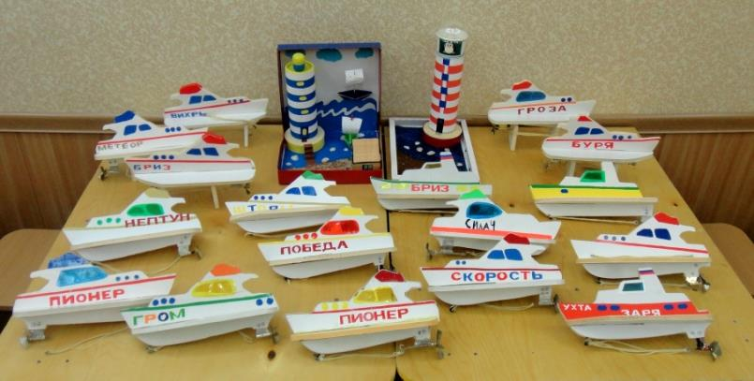
БЛАГОДАРЮ ЗА ВНИМАНИЕ

